Slide 1
Changements majeurs dans le Spectrum/AIM pour 2025

Slide 2
Principaux changements
Avenir Health , Latest General Release for Windows Spectrum v. 6.40 (29 Jan 2025) Direct Link
Entrées de données
WPP 2024
Risques de transmission verticale
Ajustement TAR
Réaffectation du TAR
Validation des chiffres TAR
Nombre de CD4 au moment du diagnostic
Test CD4 au moment du diagnostic
Interface
Nouvelle interface CSAVR
Méthodes
Surmortalité non liée au sida chez les PVVIH
Validation
Examen guidé des données TAR
Résultats
Maladie à VIH avancée (determine les décès)
Méningite à cryptocoques ( majeure partie des décès Sida, avec la tuberculose; peuvent être évités si l'infection est diagnostiquée et traitée

Slide 3
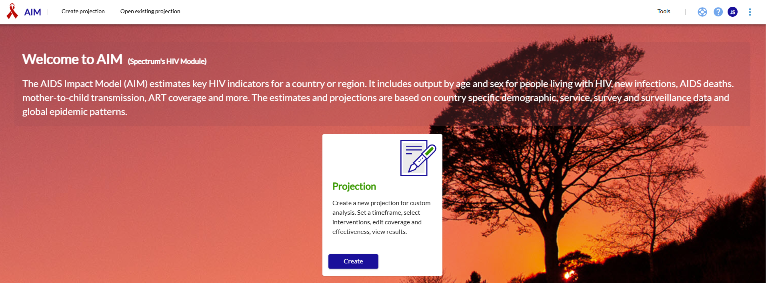
AIM Web : aim.spectrumweb.org
Pour bénéficier de toutes les fonctionnalités, créez une compte. Il s'agit d'une opération unique qui vous permettra de stocker des fichiers dans votre dossier personnel.
Vous pouvez exécuter le programme sans vous créez une compte, mais vous ne pourrez pas enregistrer de fichiers.
Pour commencer, sélectionnez "Ouvrir une projection existante", puis cliquez sur "Importer PJNZ
Saisissez les données du programme sous "Statistiques du programme
Exécutez EPP sous "Incidence".
Voir les résultats dans la rubrique "Résultats".

Slide 4
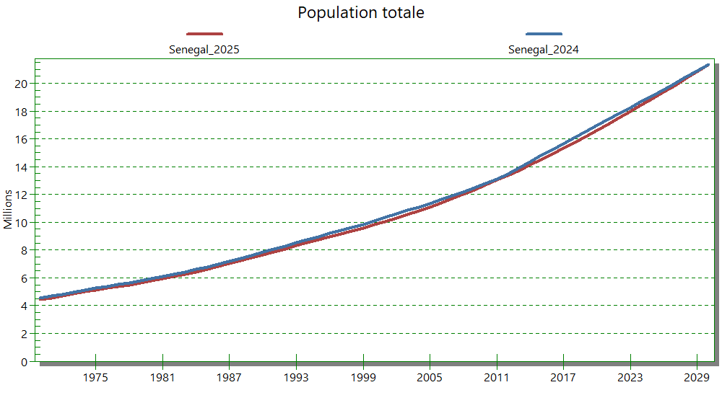
Perspectives de la population mondiale 2024
La Division de la population des Nations Unies a mis à jour ses estimations et projections démographiques pour 2024. La nouvelle base de données est dans Spectrum. Si vous avez utilisé WPP 2022 pour vos estimations démographiques, vous devez mettre à jour vos estimations. N'oubliez pas de vérifier la mise à jour pour être informé de tout changement important.
Plus d'informations à l'adresse suivante : https://population.un.org/dataportal/

Slide 5
Taux de transmission verticale (de la mère à l'enfant) actualisés sur la base d'un examen systématique et d'une méta-régression

Slide 6
Taux actualisés de transmission verticale (de la mère à l'enfant) sur la base d'une revue systématique et d'une méta-régression

Slide 7
Taux actualisés de transmission verticale (de la mère à l'enfant) sur la base d'une revue systématique et d'une méta-régression
Si vous utilisez les taux par défaut actuels, vous devez les mettre à jour. Si vous avez vos propres études, vous n'avez probablement pas besoin de les mettre à jour.
Les taux de transmission actualisés augmentent probablement quelque peu les estimations de la transmission historique et le nombre d'enfants vivant actuellement avec le VIH.

Slide 8
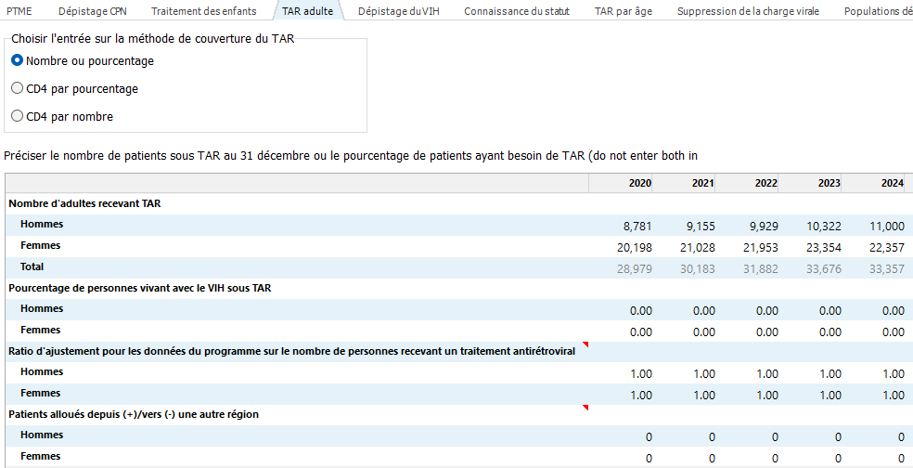
Ajustement des données de programme sur TAR en cas de surcomptage

Slide 9
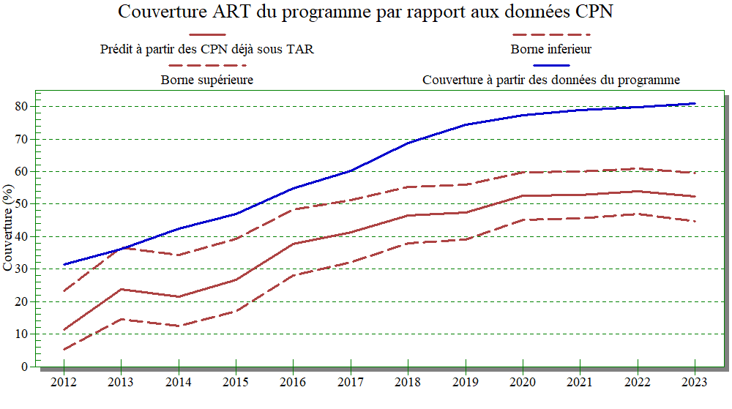
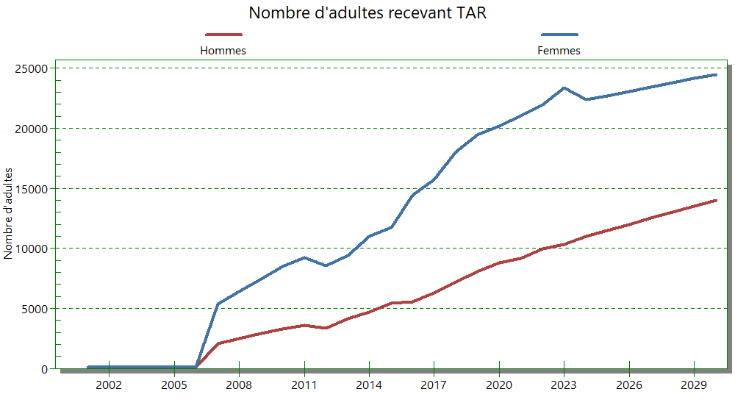
Validation rapide du TAR
Comparer avec les CPN "Déjà sous TAR" lors de la première visite
Tracer la tendance temporelle des données du programme

Slide 10
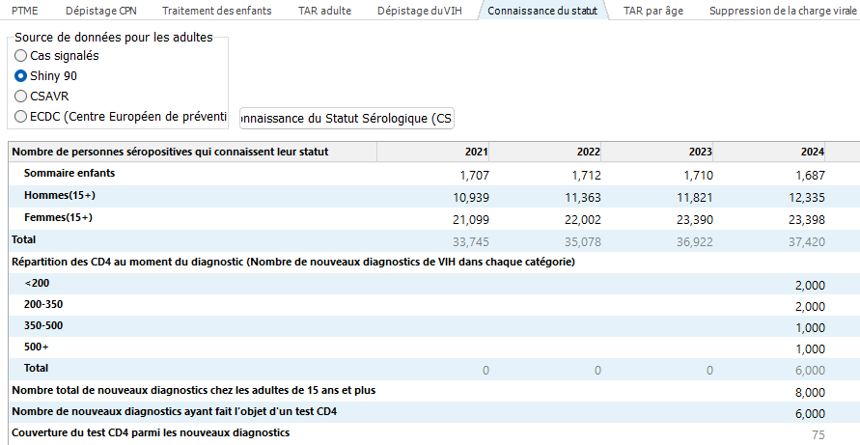
Nombre de CD4 au moment du diagnostic

Slide 11
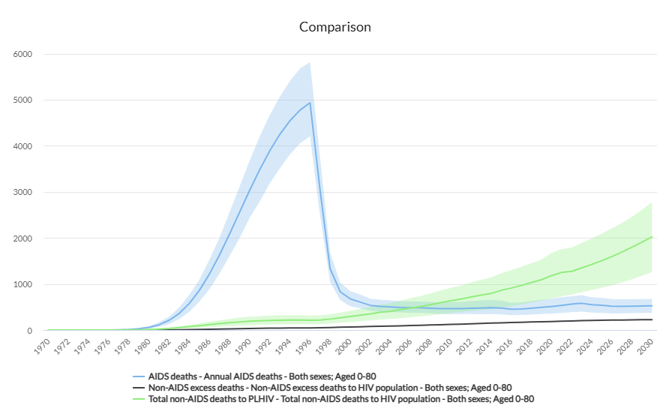
Surmortalité non liée au SIDA
Décès dus au SIDA
Total des décès non liés au sida chez les PVVIH
Surmortalité non liée au SIDA
Notes:
Nous avons apporté une petite modification aux méthodes utilisées par Spectrum pour calculer le nombre de décès dus au sida.
Au cours des dernières années, des preuves se sont accumulées pour montrer que les décès dus au sida dans le cadre de Spectrum incluaient certains décès dus à des causes non liées au sida qui affectent de manière disproportionnée les personnes séropositives. Ces décès "excédentaires" non liés au sida parmi les PVVIH sont dus à des maladies cardiovasculaires et à certains cancers non liés au sida, et certains sont attribuables à des facteurs liés au mode de vie, comme la mortalité associée à l'utilisation de drogues injectables.
Pour en tenir compte, nous avons reclassé certains décès dus au sida en surmortalité non due au sida. Les effets de ce changement varieront quelque peu selon que vous utilisez EPP ou CSAVR. Si vous utilisez EPP, vous constaterez probablement une légère diminution des estimations des décès dus au sida. Si vous utilisez CSAVR, il se peut que vous constatiez une légère augmentation des estimations des personnes séropositives, de sorte que les estimations des décès dus au sida restent alignées sur vos données d'état civil.
Les effets sont plus marqués dans les pays à revenu élevé où les taux de mortalité sous ART sont faibles (exemple illustré : France), alors que les effets dans d'autres contextes sont généralement assez faibles.

Slide 12
Maladie du VIH à un stade avancé
Exemple: Senegal
Estimé par la definition de l'OMS:
Adultes: PVVIH avec CD4<200
Enfants < 5 ans: Tous
Enfants 5-14 ans: EVVIH avec CD4 <200

Slide 13
Méningite Cryptococcique
Estimations basées sur les méthodes et les hypothèses de Rajasingham-R et al. Lancet Infect Dis 2022: 22: 1748-55
Dépendent de : Population de PVVIH par niveau de CD4 et statut TAR, prévalence nationale de l'infection à l'antigène cryptococcique, couverture des soins pour les PVVIH infectés par l'antigène cryptococcique
Nouveaux indicateurs estimés par Spectrum
PVVIH à risque de CM i.e. avec infection cryptococcique
PVVIH avec CM clinique
PVVIH qui décédent de CM
% de Décès liés au SIDA dus à la CM

